Slide 1
Центр образования цифрового и гуманитарного профилей «Точка роста» как пространство новых возможностей.

Slide 2
Нормативно-организационные аспекты создания Центра «Точка роста» на базе МБОУ «Гимназия №1 п. Навля»
Приказ департамента образования и науки Брянской области от 26.09.2019года «О создании и функционировании в Брянской области Центров образования цифрового и гуманитарного профилей «Точка роста» в 2020-2022 годах»
Приказ по Муниципальному бюджетному общеобразовательному учреждению «Гимназия №1 п. Навля» от 23 декабря 2019 года №101/1 «О создании Центра образования цифрового и гуманитарного профилей «Точка роста» на базе МБОУ «Гимназия №1 п. Навля»
Постановление администрации Навлинского района от 15.09.2020г. внесены изменения в Устав МБОУ «Гимназия №1 п. Навля» в части создания центра образования цифрового и гуманитарного профилей «Точки роста».

Slide 3
Центр образования цифрового и гуманитарного профилей «Точка роста» в гимназии был создан с 01.09.2020 года.
Открытие Центра «Точка роста» проходило 29 сентября 2020 года в онлайн-формате в рамках единого Марафона открытия Центров образования цифрового и гуманитарного профилей «Точка роста».

Slide 4
Организация деятельности Центра «Точка роста»
Приказом от 23 декабря 2019 года №101/1были утверждены:
Положение о деятельности Центра образования цифрового и гуманитарного профилей «Точка роста»;
Комплексный план («дорожная карта») по созданию и функционированию Центра образования цифрового и гуманитарного профилей «Точка роста» в МБОУ «Гимназия №1 п. Навля»;
Порядок решения вопросов материально-технического и имущественного характера в Центре образования цифрового и гуманитарного профилей «Точка роста» В МБОУ «Гимназия №1 п. Навля»;
Перечень функций центра образования цифрового и гуманитарного профилей «Точка роста» в МБОУ «Гимназия №1 п. Навля» по обеспечению реализации основных и дополнительных общеобразовательных программ;
План учебно-воспитательных, внеурочных и социокультурных мероприятий на учебный год .

Slide 5
Кадровое обеспечение
Приказ №101/3 от 23 декабря 2019 года «О назначении руководителя Центра образования цифрового и гуманитарного профилей «Точка роста» на базе МБОУ «Гимназия №1 п. Навля» назначен руководитель Центра «Точка роста»
Приказами «О назначении работников в штат Центра образования цифрового и гуманитарного профилей «Точка роста» на базе МБОУ «Гимназия №1 п. Навля» в штат Центра назначаются 6 работников:
педагоги дополнительного образования-2 чел.;
педагог-организатор-1 чел.;
учитель(по предмету «Основы безопасности жизнедеятельности»)- 1 чел.;
учитель(по предмету «Технология»)- 1 чел.;
учитель(по предмету «Информатика»)- 1 чел.

Slide 6
Приказ №101/2 от 23.12.2019г. «Об утверждении должностных инструкций Центра образования цифрового и гуманитарного профилей «Точка роста» МБОУ «Гимназия №1 п. Навля»
Должностная инструкция педагога дополнительного образования Центра образования цифрового и гуманитарного профилей «Точка роста» МБОУ «Гимназия №1 п. Навля»
Должностная инструкция педагога – организатора Центра образования цифрового и гуманитарного профилей «Точка роста»МБОУ «Гимназия №1 п. Навля»
Должностная инструкция руководителя Центра образования цифрового и гуманитарного профилей «Точка роста» МБОУ «Гимназия №1 п. Навля»
Должностная инструкция учителя Центра образования цифрового и гуманитарного профилей «Точка роста» МБОУ «Гимназия №1 п. Навля»

Slide 7
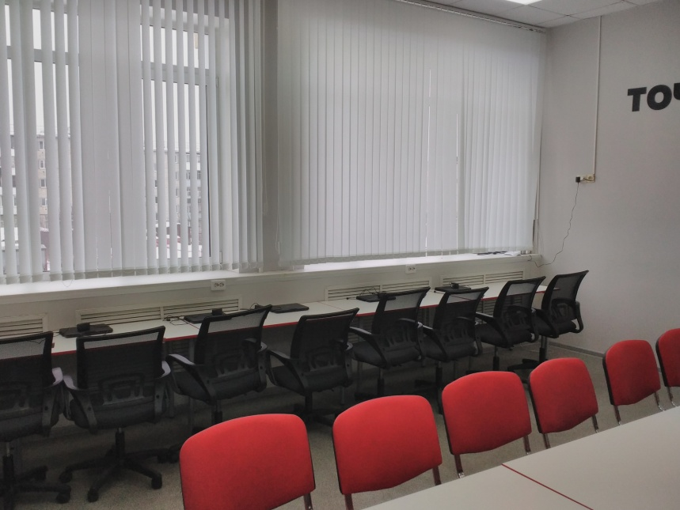
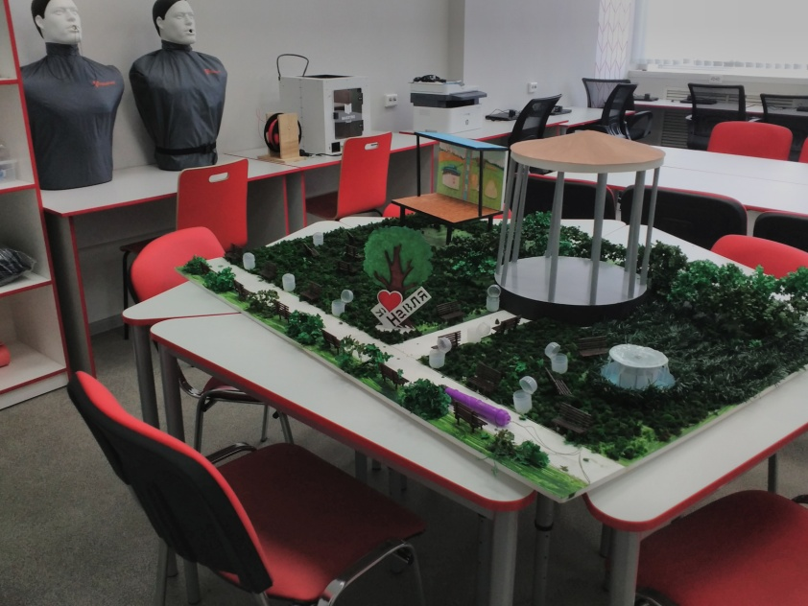
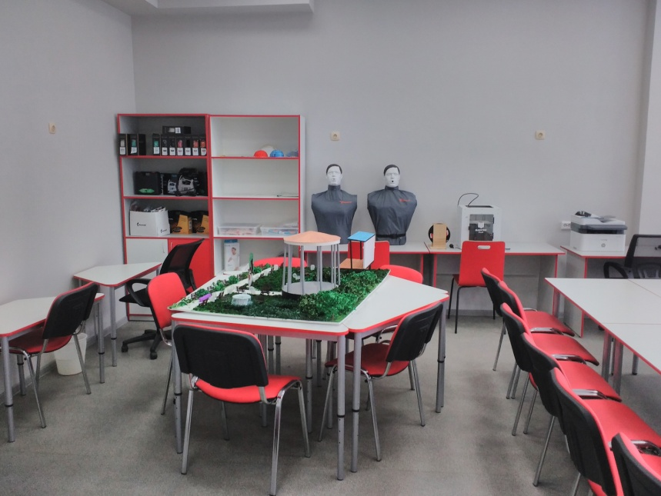
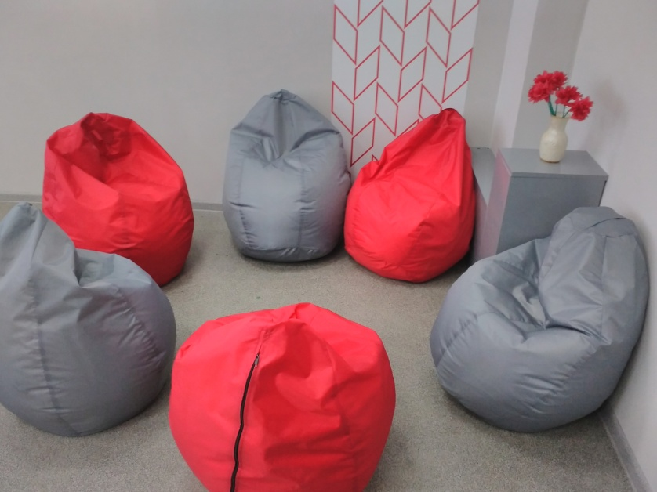
Кабинет №1Формирования цифровых и Гуманитарных компетенций

Slide 8
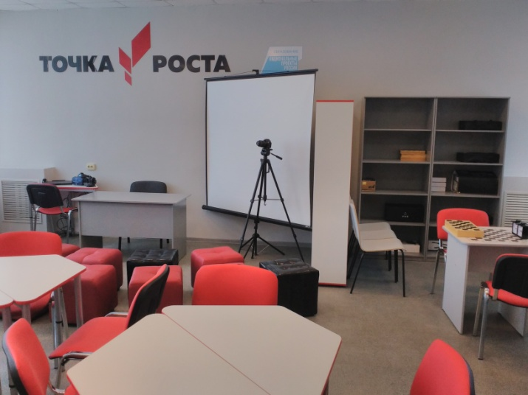
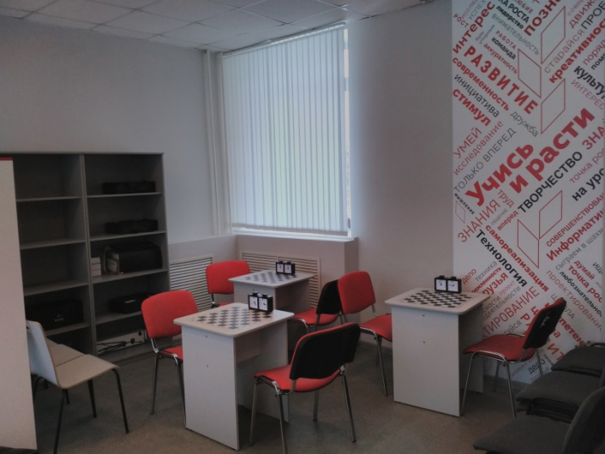
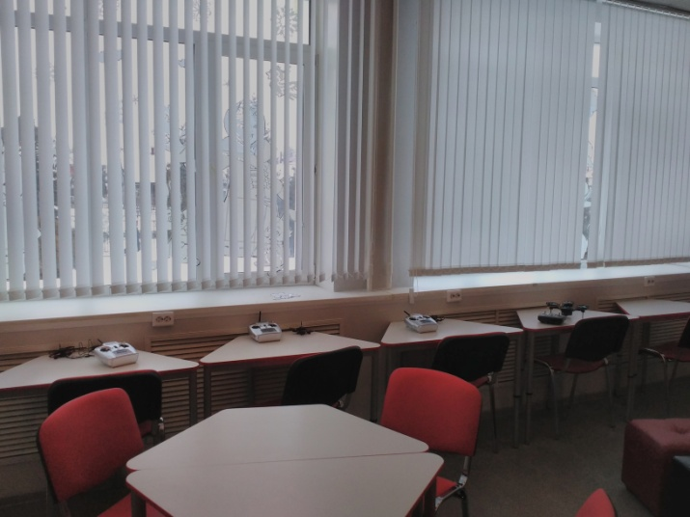
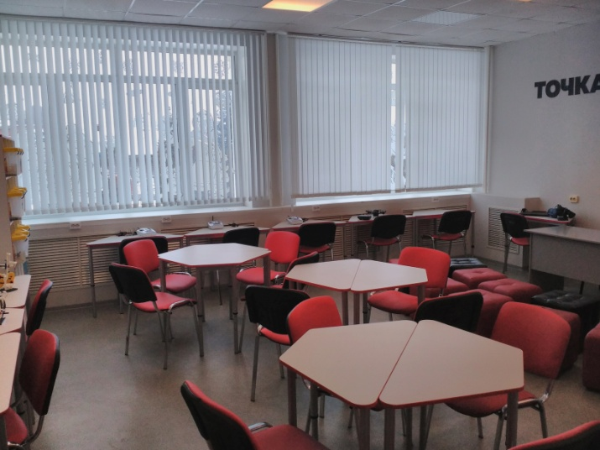
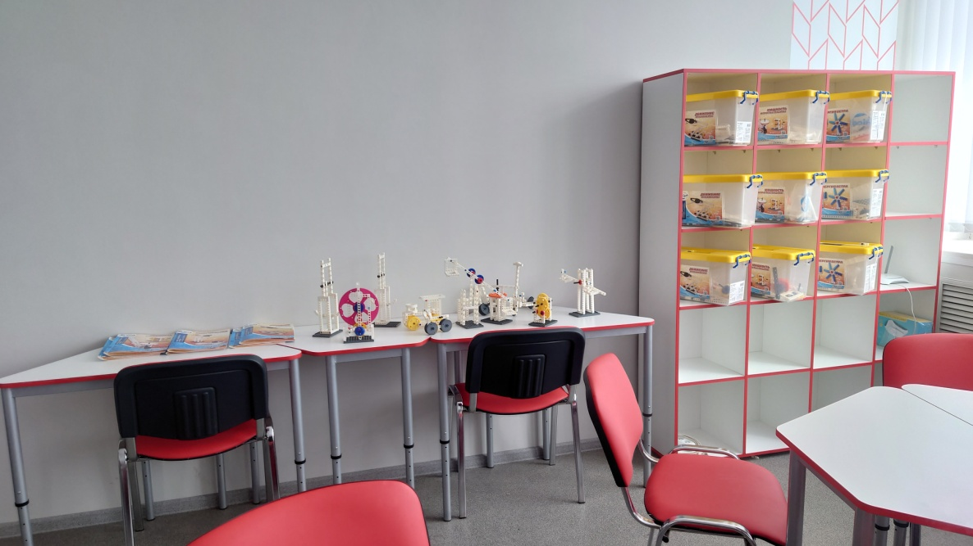
Кабинет №2 Проектной деятельности

Slide 9
Цели деятельности Центра «Точка роста»:
создание условий для внедрения, на уровнях начального общего, основного общего и среднего общего образования новых методов обучения и воспитания, образовательных технологий, обеспечивающих освоение обучающимися основных и дополнительных общеобразовательных программ цифрового, технического и гуманитарного профилей;
обновление содержания и совершенствование методов обучения предметных областей «Технология», «Математика и информатика», «Физическая культура и основы безопасности жизнедеятельности».

Slide 10
Задачи деятельности Центра «Точка роста»:
Реализация рабочих программ по учебным предметам «Информатика», «Основы безопасности жизнедеятельности», «Технология»,обновление их содержания и методов обучения;
Участие в реализации образовательных программ основного общего образования в сетевой форме;
вовлечение обучающихся и педагогических работников в проектную деятельность;

Slide 11
Задачи деятельности Центра «Точка роста»:
создание целостной системы дополнительного образования в Центре, обеспеченной единством учебных и воспитательных требований, преемственностью содержания основного и дополнительного образования, а также единством методических подходов;

Slide 12
Деятельность Центра «Точка роста»
Урочная Сетевая
Внеурочная
дополнительное образование

Slide 13
В рамках урочной деятельности осуществляется организация занятий по:
общеобразовательным программам начального общего образования при реализации рабочих программ учебного предмета «Технология» (1-4кл.);
общеобразовательным программам основного общего образования при реализации рабочих программ учебного предмета «Технология» (5-8кл.);
общеобразовательным программам основного общего образования при реализации рабочих программ учебных предметов «ОБЖ» (8-9кл.), «Информатика»(7-9кл.);
общеобразовательным программам среднего общего образования при реализации рабочих программ учебных предметов «ОБЖ» (10-11кл.), «Информатика»(10-11кл.).

Slide 14
Отражение работы на базе Точки роста в тематическом планировании

Slide 15
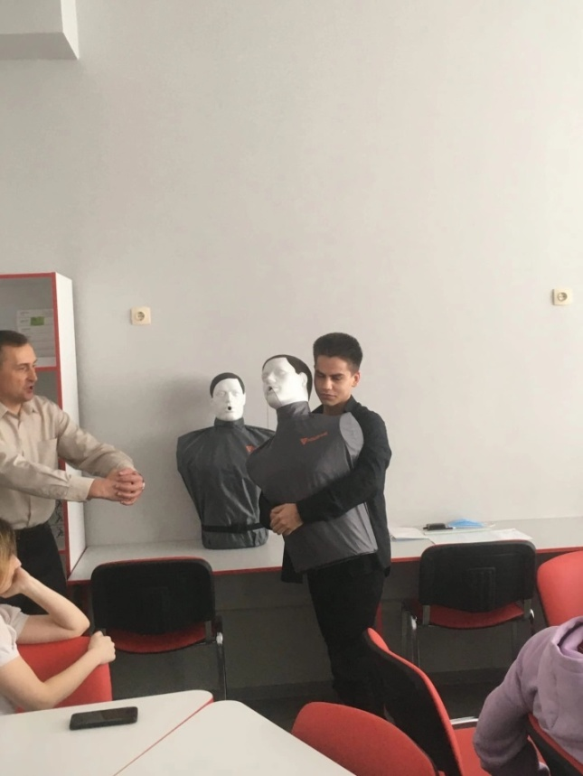
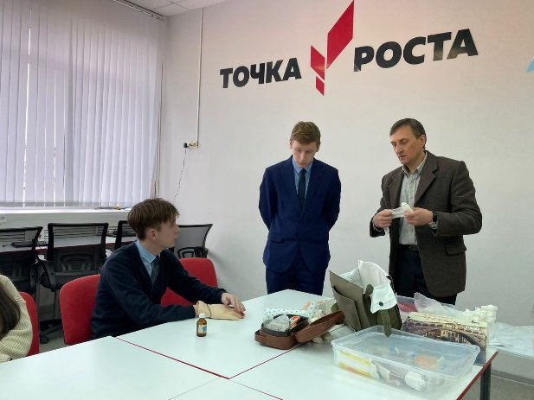
В целях эффективного усвоения учебного материала на уроках «Основы безопасности жизнедеятельности» применяются тренажеры-манекены для отработки сердечно-лёгочной реанимации и отработки приемов удаления инородного тела из верхних дыхательных путей.

Slide 16
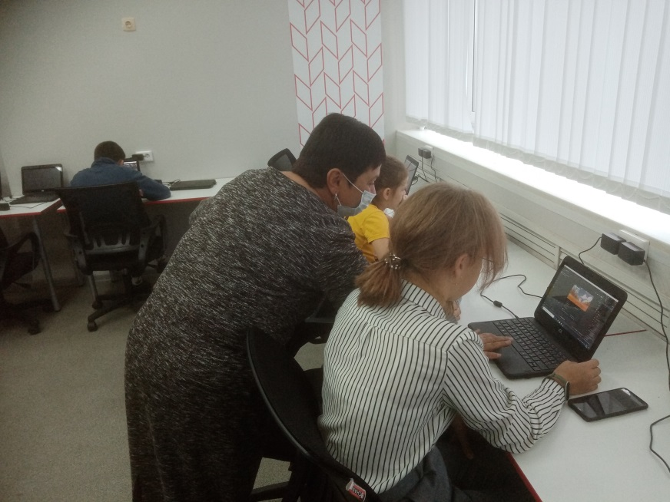
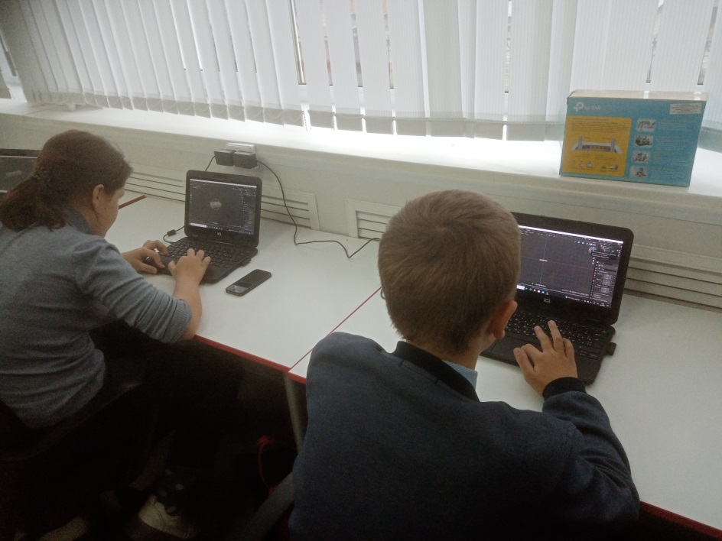
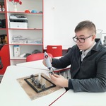
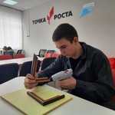
Использование цифровых технологий на уроках информатики и технологии позволяет максимально использовать мобильный класс с ноутбуками и другое оборудование Центра «Точка роста».

Slide 17
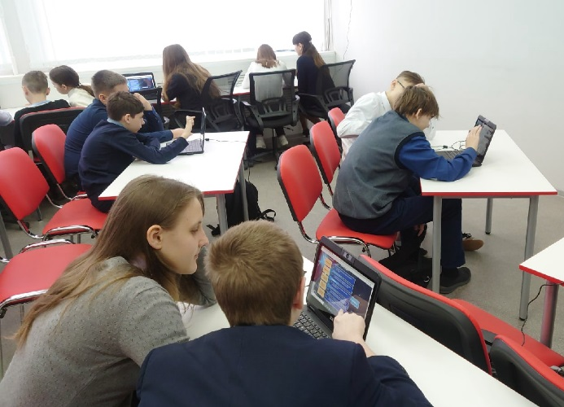
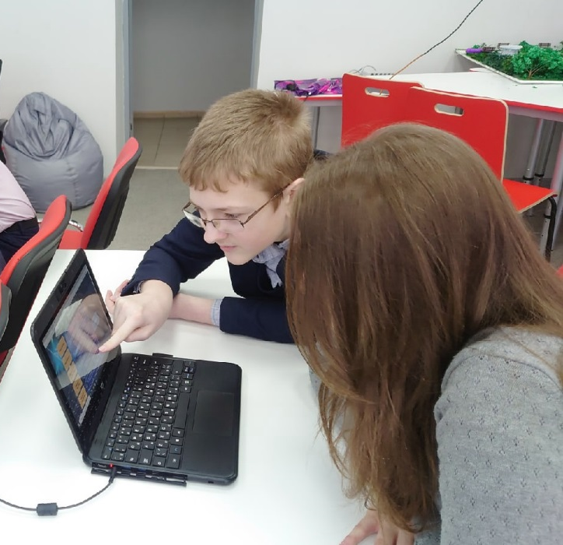
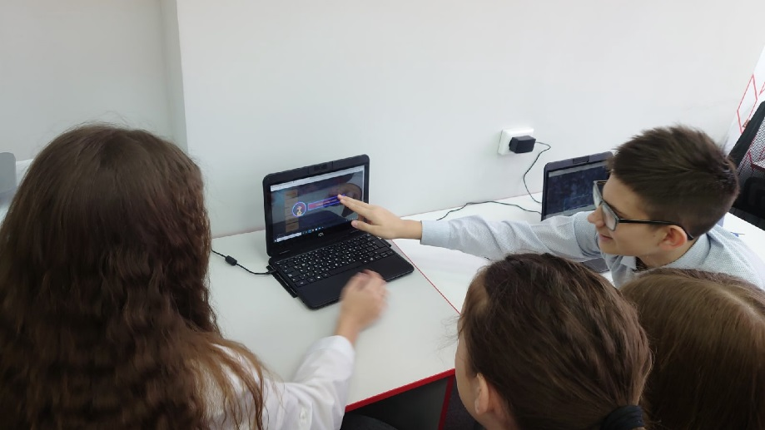
Урок Цифры

Slide 18
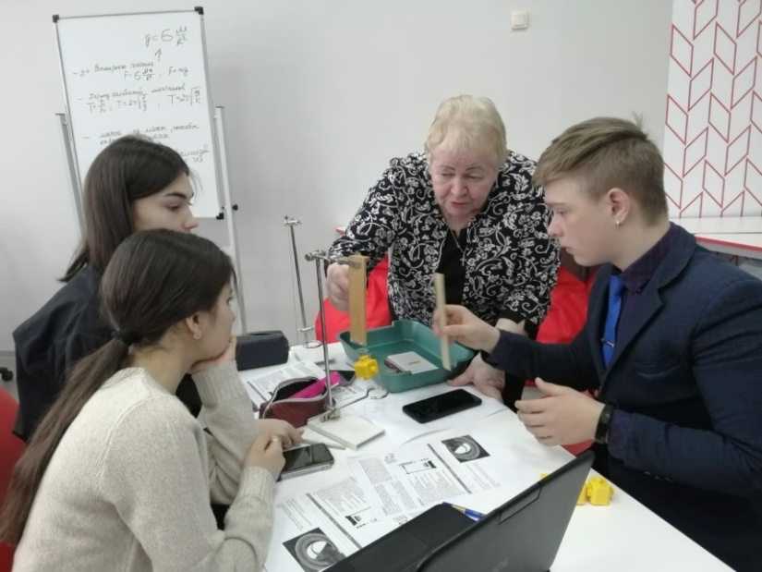
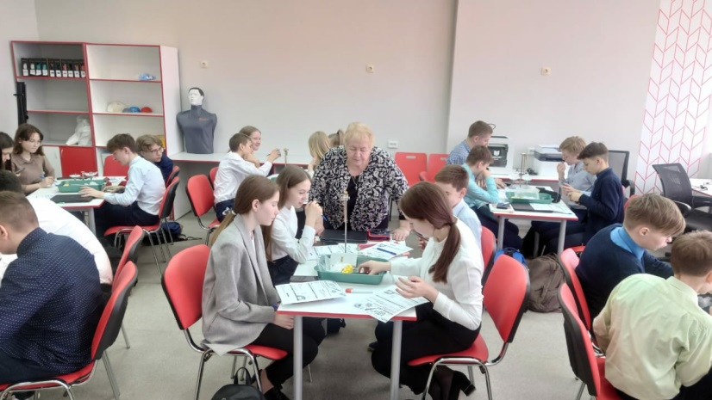
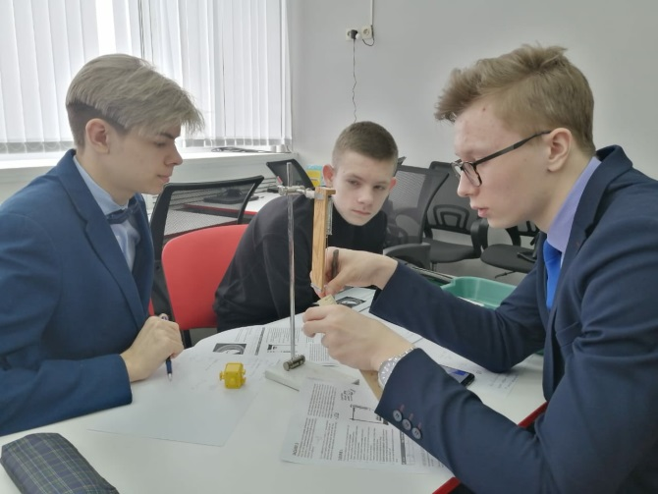
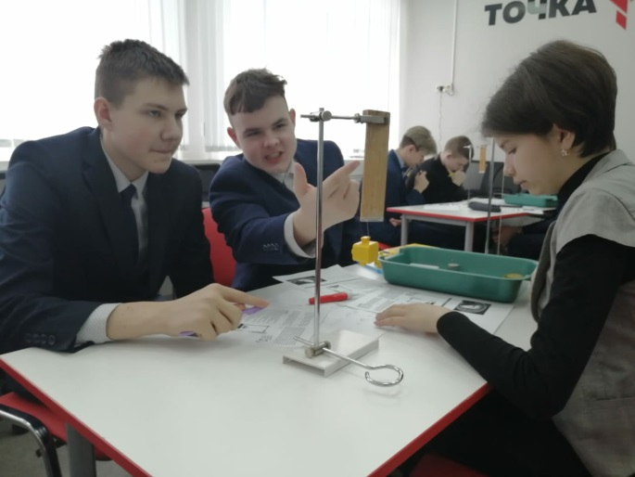
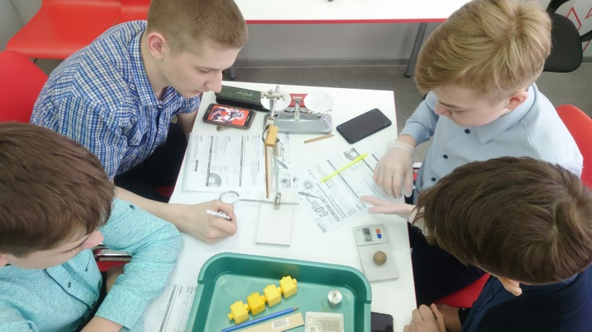
Использование мобильного класса на других уроках.
Всероссийская космическая лабораторная работа «Космолаб-2021» на уроке физики

Slide 19
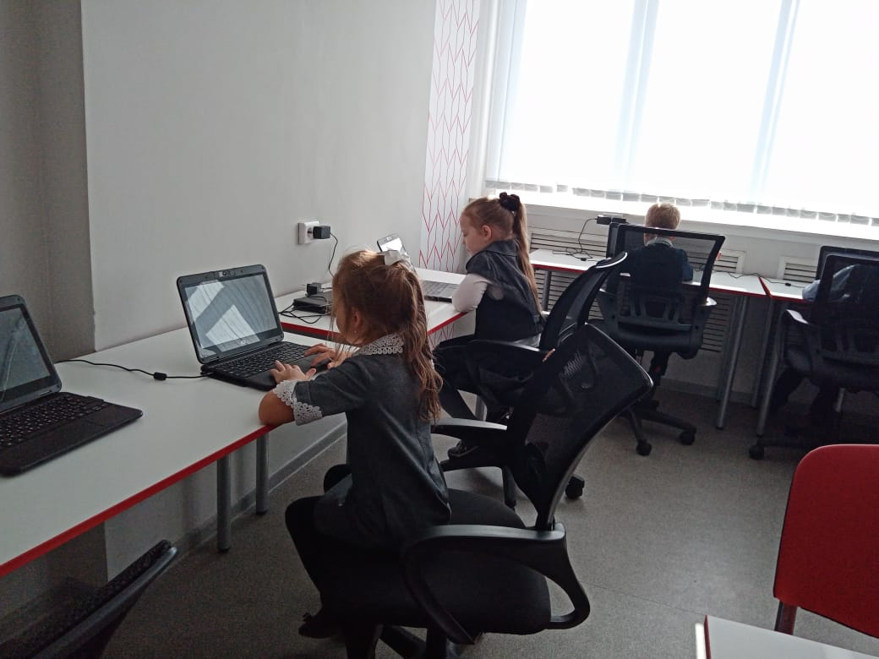
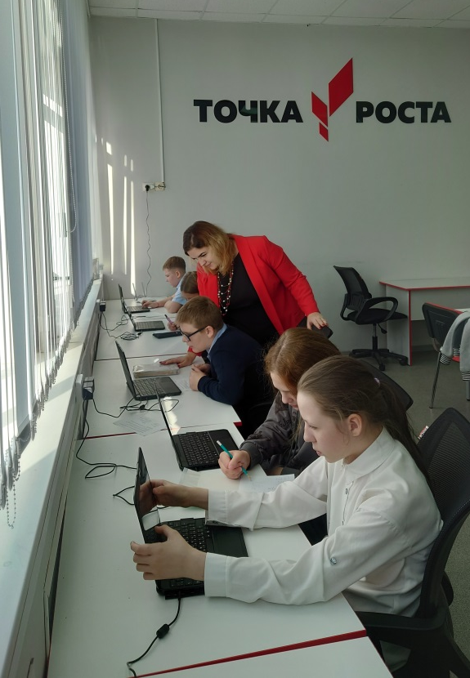
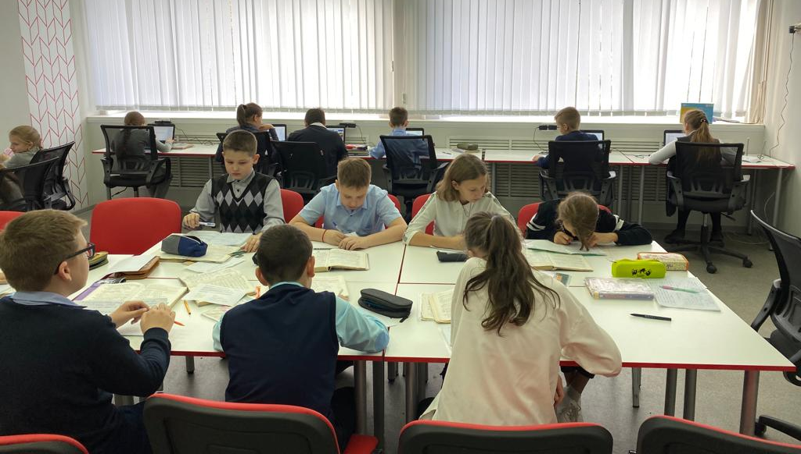
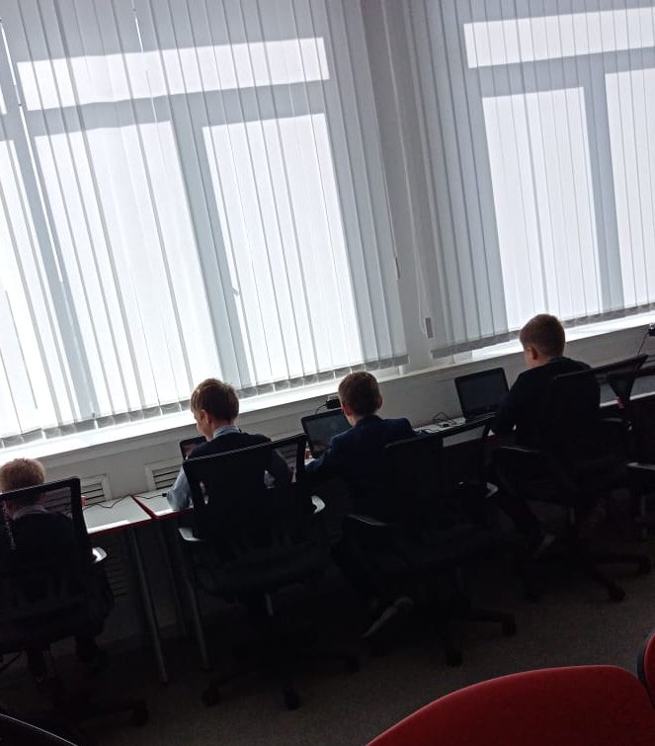
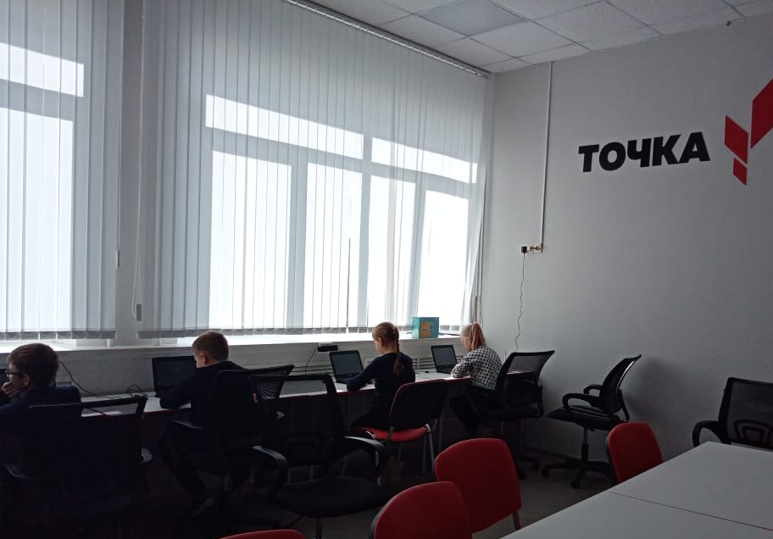
Всероссийский мониторинг знаний по математике и русскому языку 2-9 классов на платформе Учи.ру

Slide 20
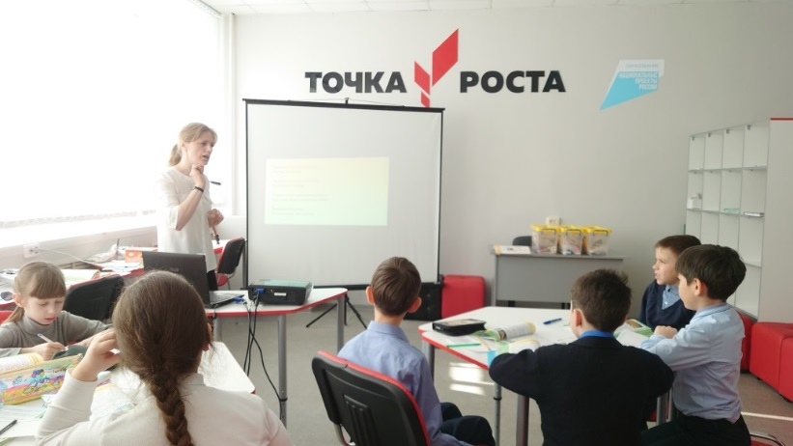
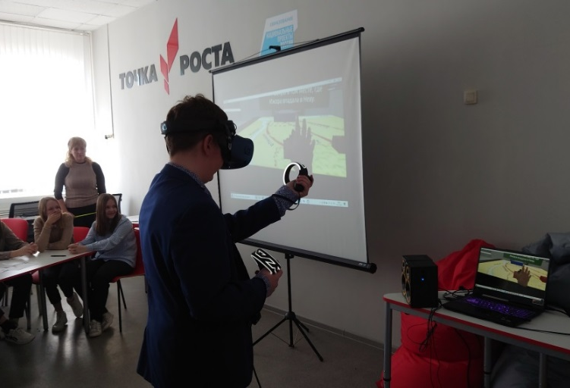
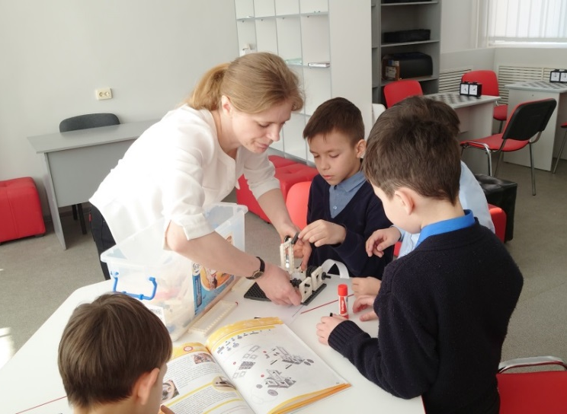
Урок истории в 6 классе Урок окружающего мира в 3 кл.

Slide 21
В системе дополнительного образования на базе Центра «Точки роста проводятся занятия для обучения по дополнительным общеобразовательным общеразвивающим программам
«Конструирование» (1-4кл.)
«3D-моделирование»

Slide 22
В системе дополнительного образования на базе Центра «Точки роста проводятся занятия для обучения по дополнительным общеобразовательным общеразвивающим программам
«Виртуальная реальность»
«Программирование»

Slide 23
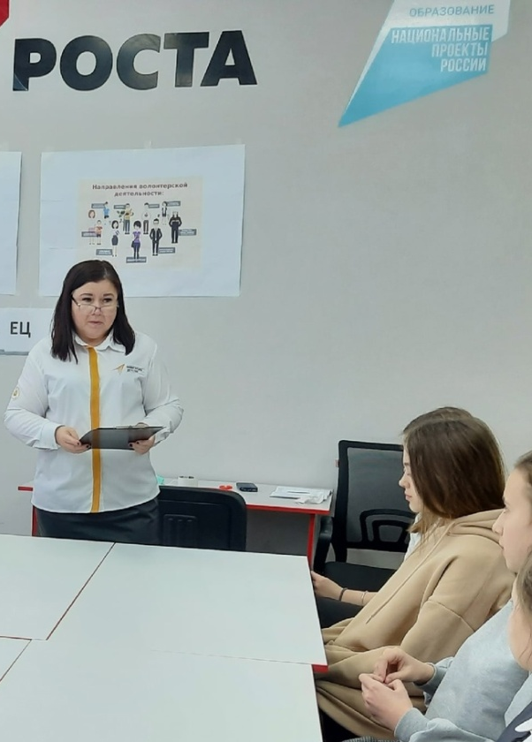
В системе дополнительного образования на базе Центра «Точки роста проводятся занятия для обучения по дополнительным общеобразовательным общеразвивающим программам
«Медиа-студия»
«Шахматы»
«Юный волонтер»

Slide 24
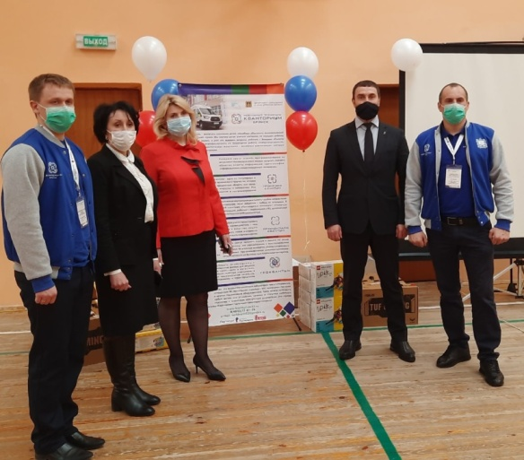
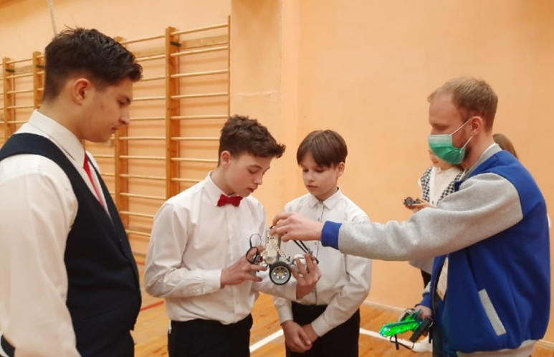
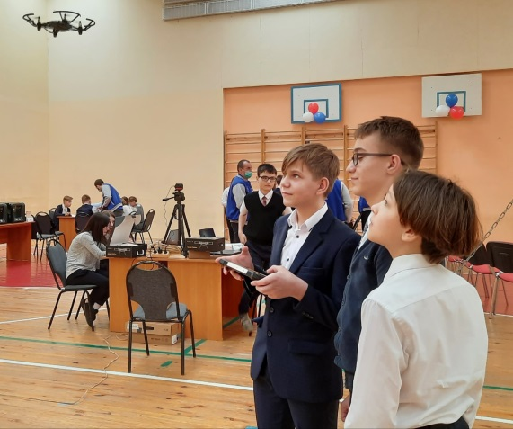
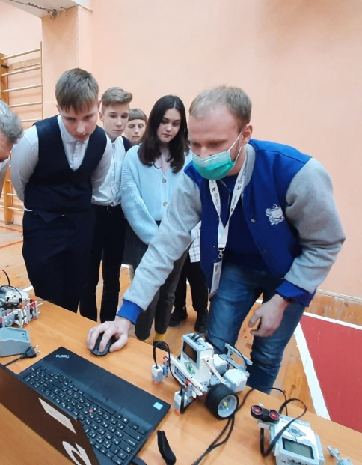
Сетевая форма организации занятий
Соглашение о сетевой форме взаимодействия с ГАУДО Брянской области «Детский технопарк «Кванториум» от 01.02.2021 года №10

Slide 25
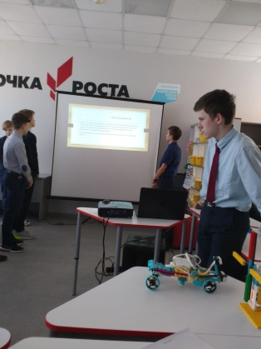
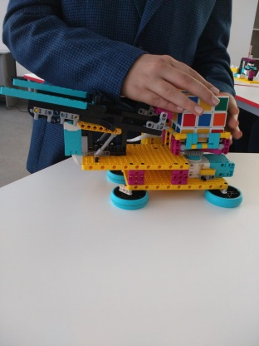
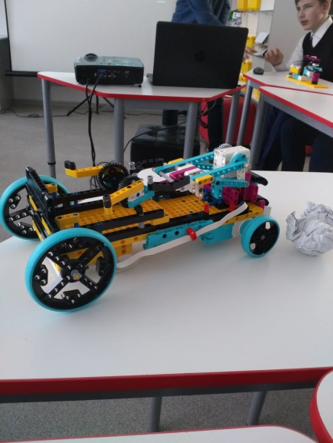
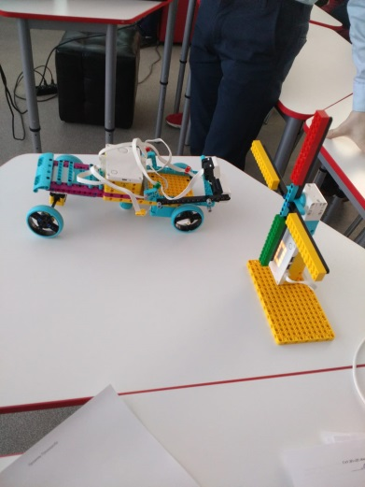
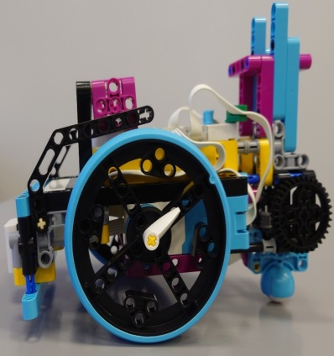
Промышленная робототехника

Slide 26
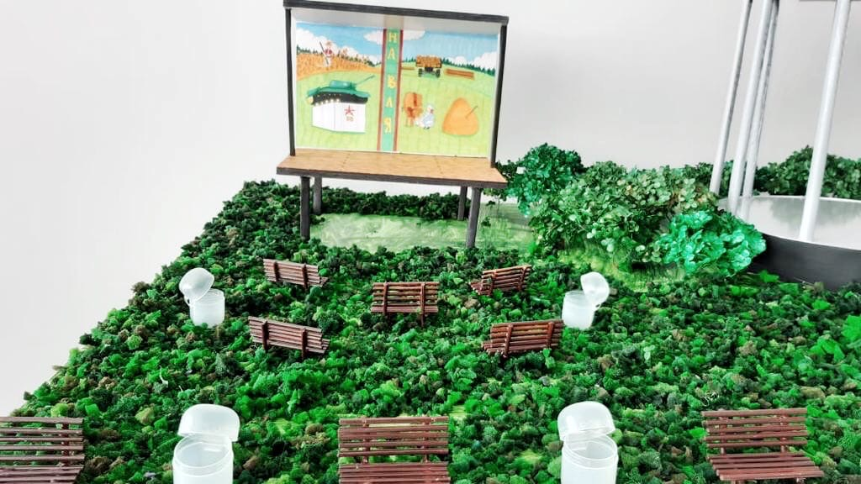
Промышленный дизайн
Макет благоустройства парка культуры и отдыха п. Навля

Slide 27
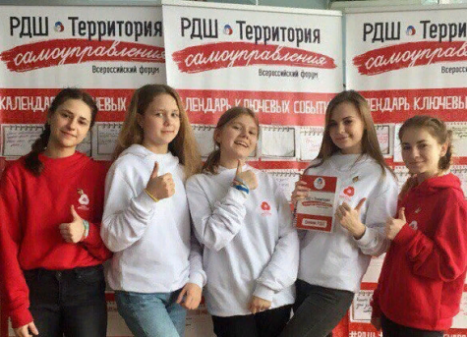
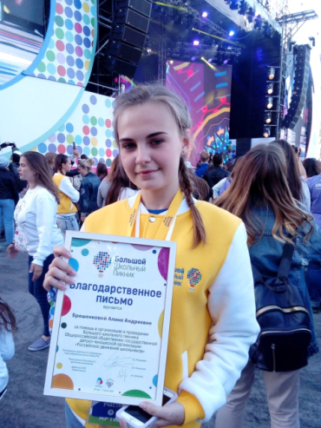
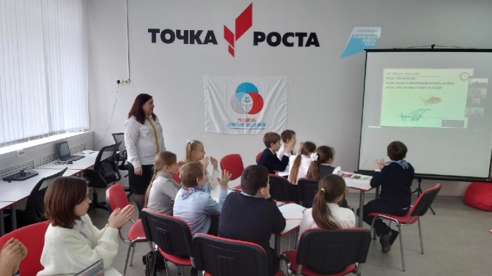
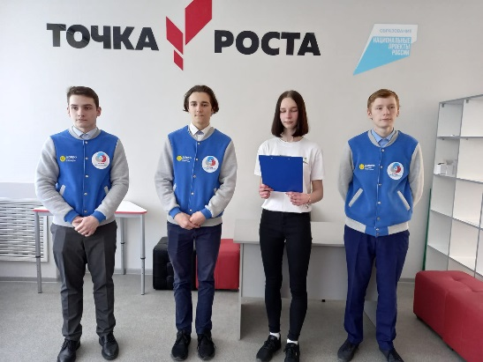
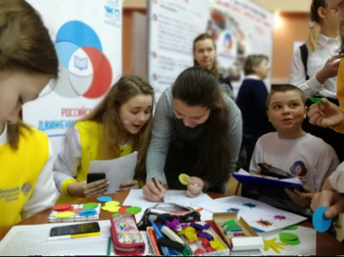
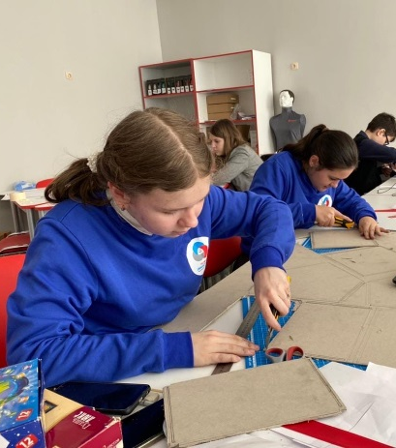
РДШ+Центр «Точка роста»
Гимназия - участники федерального проекта "Патриотическое воспитание граждан Российской Федерации"
Направления деятельности РДШ:
– Личностное развитие
– Гражданская активность
– Информационно-медийное направление
– Военно-патриотическое направление

Slide 28
Участие обучающихся во внеклассных мероприятиях на базе Центра «Точка роста»
в олимпиадах: «Финатлон», «Экология» и «ПДД» на платформе «Учи.ру»;
в онлайн тестированиях и опросах, квестах и КВИЗах в рамках единых дней действий календаря образовательных событий: День волонтёра, День героев Отечества, День рождения РДШ, День борьбы со СПИДом, «День Конституции»;
в мероприятиях в рамках федерального проекта "Патриотическое воспитание граждан Российской Федерации" национального проекта "Образование": игра «Охота за устаревшими словами», посвящённая Дню словаря; квест «День добровольца».

Slide 29
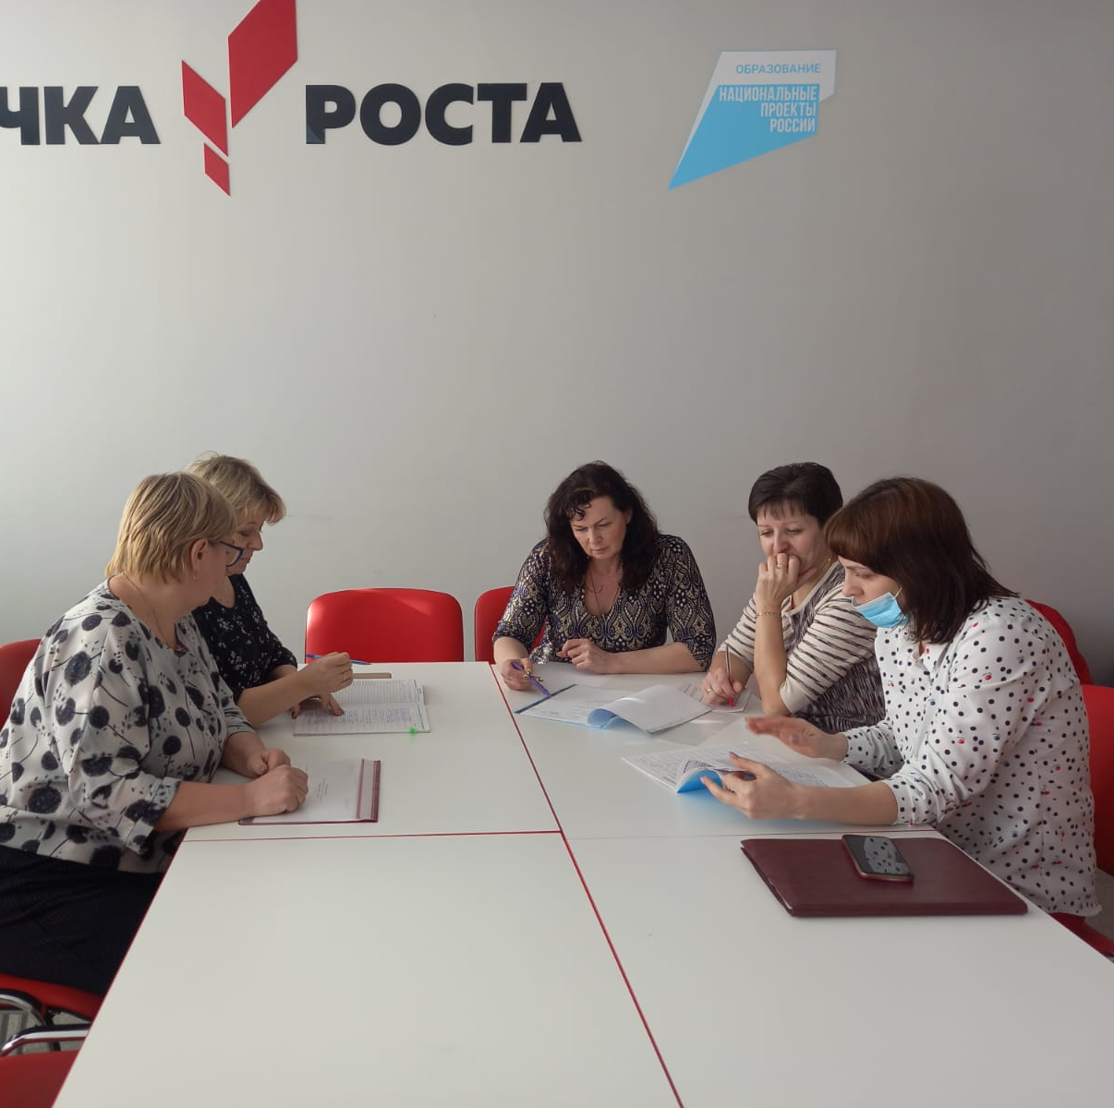
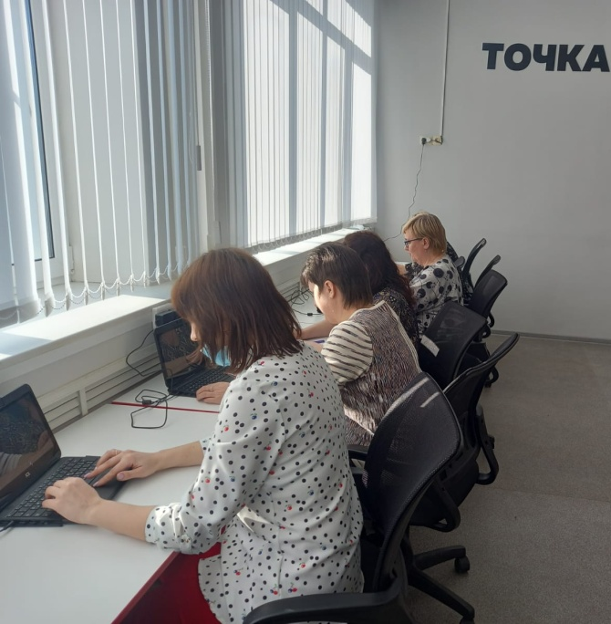
Центр «Точка роста» - пространство для развития педагогов
повышения квалификации в дистанционном формате «Формирование и оценка функциональной грамотности обучающихся»
курсы повышения квалификации для педагогов дополнительного образования
курсы повышения квалификации для учителей- предметников.
курсы Корпоративного университета РДШ

Slide 30
Результативность
Обновление материально-технической базы
Обновление содержания и совершенствование методов обучения предметов «Технология», «Информатика», «Основы безопасности жизнедеятельности» и других предметов.
Формирование современных компетенций и навыков у обучающихся.
Расширение структуры системы дополнительного образования за счет организации работы новых кружков технической направленности
Обновление содержания имеющихся дополнительных общеобразовательных общеразвивающих программ
100% охват обучающихся основными общеобразовательными программами и дополнительными общеобразовательными общеразвивающими программами цифрового и гуманитарного профилей в урочное и внеурочное время, в проектной деятельности.
Освоение сетевой формы организации деятельности Центра «Точка роста».
Совершенствование профориентационной работы с детьми

Slide 31
Результативность
рост качества знаний по предметам Технология, Информатика и 100% качество знаний по ОБЖ
Предмет | 2021г | 2022г
ОБЖ | 100% | 100%
Технология | 99,3 | 99,8%
Информатика | 84,3 | 84,6%

